Slide 1
Занятие первое
Учимся разгадывать ребусы

Slide 2
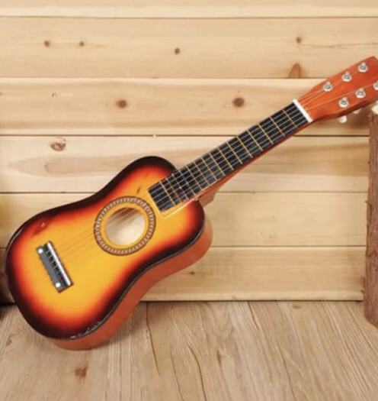
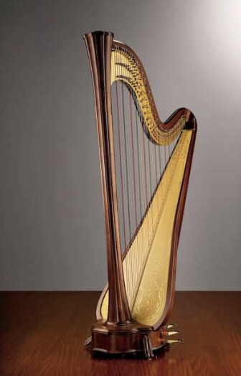
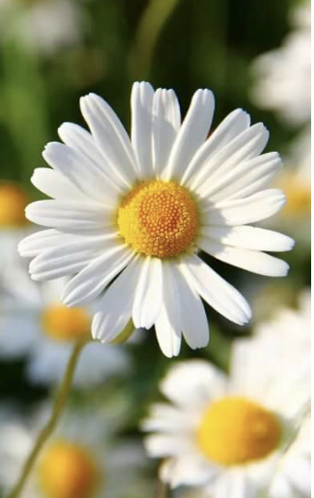
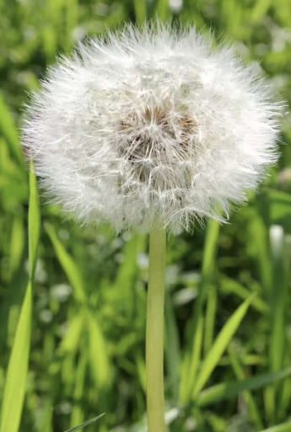
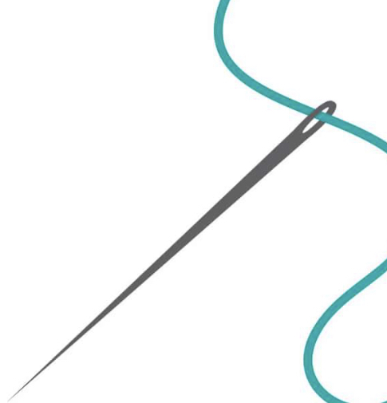
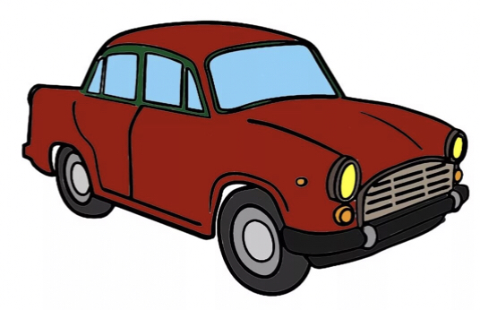
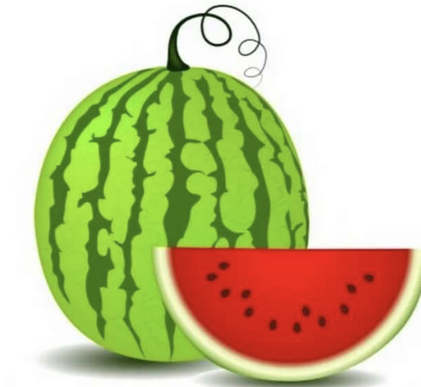
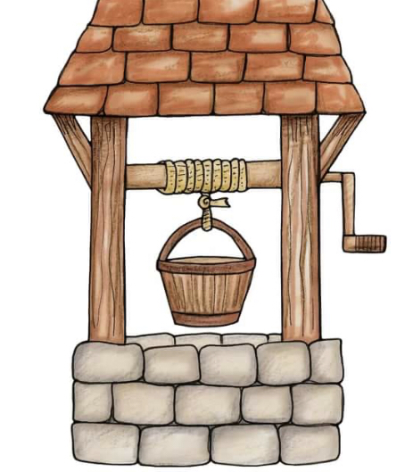
По первым буквам названий предметов прочитайте название музыкального инструмента.
1.
2.
3.
5.
7.
6.
4.
9.
8.

Slide 3
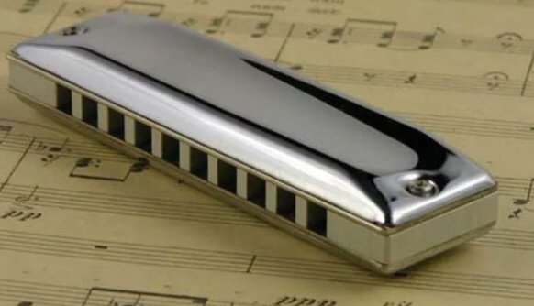
Правильно!
Это гармоника!

Slide 4
Попробуй разгадать кроссворд!

Slide 5
Проверь себя!
Рояль
Балалайка
Труба
Скрипка
Виолончель
Арфам
Ответ: октава!
Октава- это музыкальный интервал.

Slide 6
Попробуй найти музыкальные инструменты.

Slide 7
Надеюсь, что с помощью этих ребусов вы вспомнили названия музыкальных инструментов.
С уважением
Светлана Васильевна.

